Slide 1
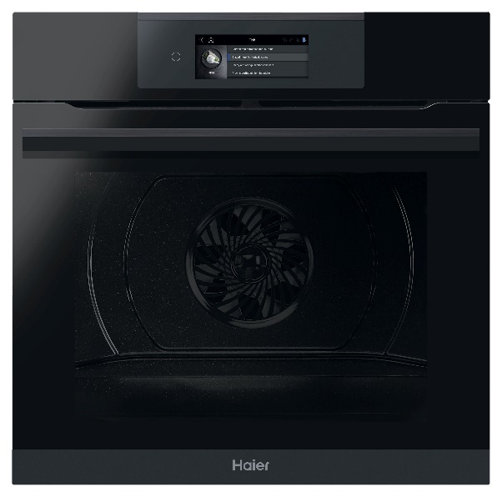
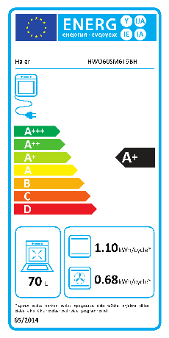
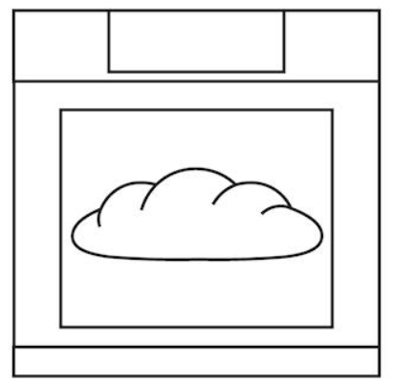
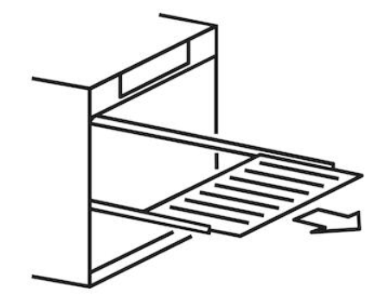
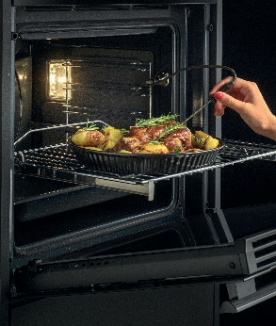
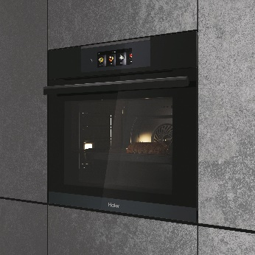
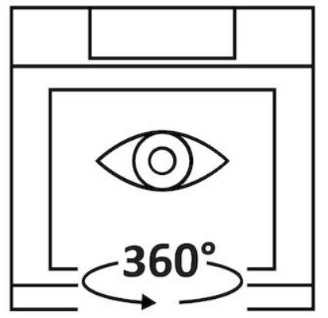
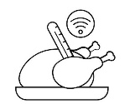
HWO60SM6T9BH
Multifunkční trouba I-Touch Series 6 s pravým horkým vzduchem
Wi-Fi a Bluetooth, gril, pyrolýza, dotykový displej, LED osvětlení, funkce Soft Close, teleskopický výsuv, technologie ClimaTech
Hlavní vlastnosti
Kapacita (l) 70
Energetická třída A+
Spotř. en. Statický program (kWh) 1,10
Spotř. en. Nucená ventilace (kWh) 0,68
Celkový příkon (W) 3400
Maximální možná teplota (°C) 280
Programy
Statický, Statický + ventilátor, Gril, Gril + ventilátor, Spodní ohřev, Spodní ohřev + ventilátor, Multifunkce (pravý horký vzduch), Rozmrazování, Světlo
Funkce
Wi-Fi + Bluetooth – možnost připojení k aplikaci hOn a ovládání na dálku
Funkce Cook with Me – umožňuje spravovat, ukládat a hledat nové recepty
Tailor Bake – program pro přípravu uvnitř měkkých a na povrchu křupavých pokrmů
Kynutí – speciální program pro kynutí chleba a pečiva se stálou teplotou 40°C
Rozmrazování – rozmrazování potravin prouděním pokojové teploty vzduchu
Paella&Chléb – přednastavené programy pro přípravu paelly a chleba
Pyrolytické čištění – zahřátí trouby na teplotu dosahující téměř 430 °C, při které se veškeré připečené zbytky jídla spálí na popel
Meat Probe – masová sonda pro měření vnitřní teploty pokrmu
Technologie ClimaTech:
Soft+ – kombinuje první fázi tradičního pečení a následně mění rychlost ventilátoru tak, aby koláče, sušenky a croissanty byly nadýchané a měkké
Dvojitý gril
Chef panel – speciální tvar ventilátoru pro optimální rozložení vzduchu a rychlý ohřev
Aktivní ventilace – zajistí konstantní vnitřní teplotu, nepřehřívání dvířek a madla
Bezpečnost
4 bezpečnostní skla (možnost odmontovat)
Konstrukce
Postranní osvětlení LED pro viditelnost 360 °C
Nerezové pojezdy pro vedení plechů (1x, prémiový set)
Teleskopický výsuv (1x, prémiový set)
Soft Close – závěsy tlumící pohyb dvířek během zavírání
Ovládání na dálku pomocí aplikace hOn
Široká škála receptů v rámci funkce Cook with me
Funkce Soft+ pro dokonale měkké pokrmy
Teleskopický výsuv
Postranní osvětlení pro 360°C viditelnost
Pyrolytické čištění trouby
Logistická data
Kód 33703231
EAN 8059019025728
Barva Černé sklo
Rozměry výrobku V × Š × H (mm) 595 × 595 × 546
Čistá váha výrobku (kg) 37,52
Rozměry balení V × Š × H (mm) 665 × 620 × 640
Hmotnost s obalem (kg) 39,22
Teploměr do masa
Příslušenství 1× plech – 35 mm
2× rošt (prémiový set)
1x teploměr do masa

